Slide 1
UD2: INSTALACIÓN Y CONFIGURACIÓN

Slide 2
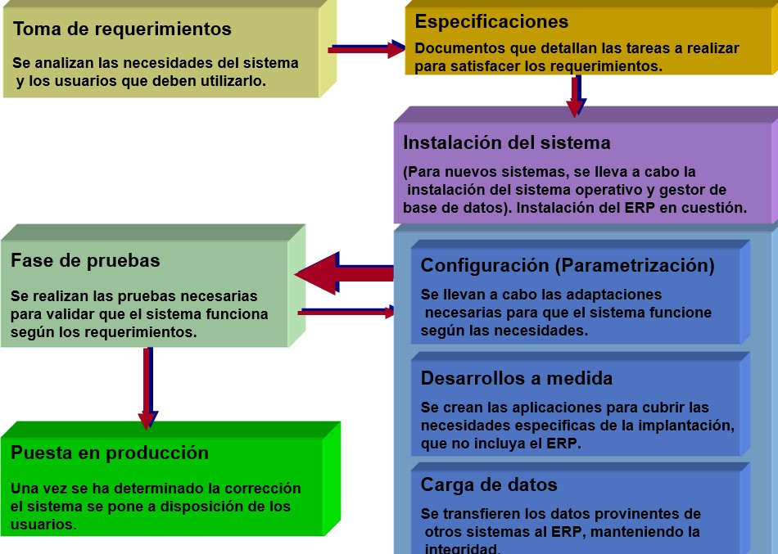
Implantación ERP

Slide 3
Implantación
1
Análisis de requisitos HW
2
Estudio de configuración soluciones: on-premise, SaaS,..
3
Elección de sistema operativo
4
5
6
7
Instalación y configuración de dicho producto
Migración de los datos
Formación de los trabajadores
Ejecución de las adaptaciones
Notes:
Es posible que tenga suficiente con un SGBD ofimático, como Microsoft Access, mientras que un supermercado, con el mismo ERP , es posible que no tenga suficiente con un SGBD ofimático y precise uno de mayor potencia.

Slide 4
TIPOS DE ENTORNOS
Son configuraciones hardware-software para realizar la administración de sistemas de forma eficiente.
Entorno de desarrollo.
Entorno de explotación.
Entorno de pruebas.

Slide 5
TIPOS DE ENTORNOS
Entorno de producción.
Entorno donde se ejecuta el software que es utilizado por el usuario.
Se utilizan para las tareas cotidianas de la empresa por parte de los usuarios.
Sensibles a caídas y errores: hay que evitar que dejen de estar disponibles.

Slide 6
TIPOS DE ENTORNOS
Entorno de desarrollo.
Se configuran con los mecanismos hardware y software necesarios para realizar una creación de software.
El desarrollo de módulos implica probar cosas que pueden corromper los datos → no es adecuado en entorno de producción.
Hardware con la mayor dotación posible.
Equipos para modificar o crear aplicaciones.

Slide 7
TIPOS DE ENTORNOS
Entorno de pruebas.
Entorno de producción limitado y simulado para realizar tareas de mantenimiento y administración antes de llevar los cambios a explotación.
Evita errores de integración y/o funcionamiento en entorno real.
Pruebas de que todo funciona correctamente y sin errores.

Slide 8
ODOO
Nace en 2005.
Inicialmente: Tiny ERP (sencillo).
Pasó a llamarse OpenERP, siguiendo con su filosofía libre y abierta.
En 2014 considerable mejora: mayor integración de los datos y más estabilidad. Pasó a llamarse Odoo.
Versiones: Enterprise (Software propietario) y
Community (Open Source).

Slide 9
ODOO
Licencia: LGPLv3
Arquitecturas soportadas: On-premise, SaaS.
Sistema operativo: Servidor sobre Windows o Linux.
Base de datos: PostgreSQL
Lenguaje de programación: Python
Lenguajes Web: HTML5,JavaScript
Coste versión Enterprise: depende del número de usuarios y los módulos. Puede consultarse en: bit.ly/ 31sXlWk

Slide 10
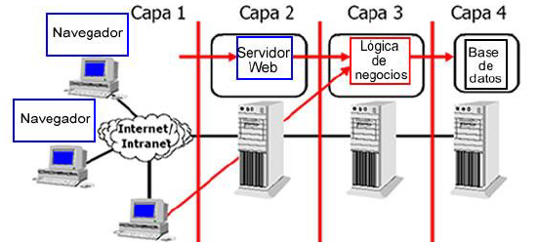
ODOO
Arquitectura: cliente servidor con tres capas
Base de datos: PostgreSQL. Sólo contiene datos, sin lógica de negocio.
Servidor Odoo con toda la lógica de negocio. Con un núcleo base y una estructura que permite ir añadiendo módulos según las necesidades de la organización.
Capa de clientes: cliente web accesible desde navegador.

Slide 11
ODOO
Implementa el patrón de arquitectura de software MVC (Modelo Vista Controlador), en el que el Modelo son los datos, la Vista es la interfaz de usuario y el Controlador la inteligencia o lógica de negocio que controla la interacción con el usuario:

Slide 12
ODOO
Opciones de instalación:
Cloud
Solución SaaS accedida desde una máquina cliente con cualquier sistema operativo
On-premise
Instalación local en una máquina Windows y/o en una máquina Ubuntu

Slide 13
ODOO
Componentes necesarios:
Compilador Python
SGBD PostgreSQL
Servidor Odoo
All-In-One: incorpora en un sencillo archivo ejecutable todos los componentes necesarios para poner en marcha el servidor y el SGBD.
Instalación manual: Deben instalarse por separado.

Slide 14
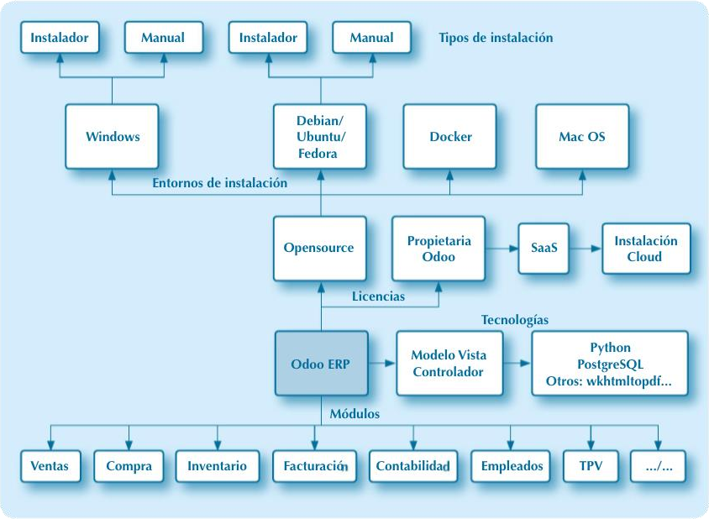
ODOO

Slide 15
PostgreSQL
SGBD relacional distribuido bajo licencia BSD.
Podremos gestionarla a través de varias herramientas:
Herramienta gráfica pgAdmin
Consola textual con arquitectura cliente-servidor
La mayoría de conexiones a efectuar contra un SGBD utilizan el protocolo TCP/IP y, en consecuencia, necesitamos conocer:
El nombre o dirección IP de la máquina en la que está instalado SGBD.
El puerto TCP por el que está escuchando el SGBD.
El usuario y contraseña del usuario autorizado a establecer conexión.

Slide 16
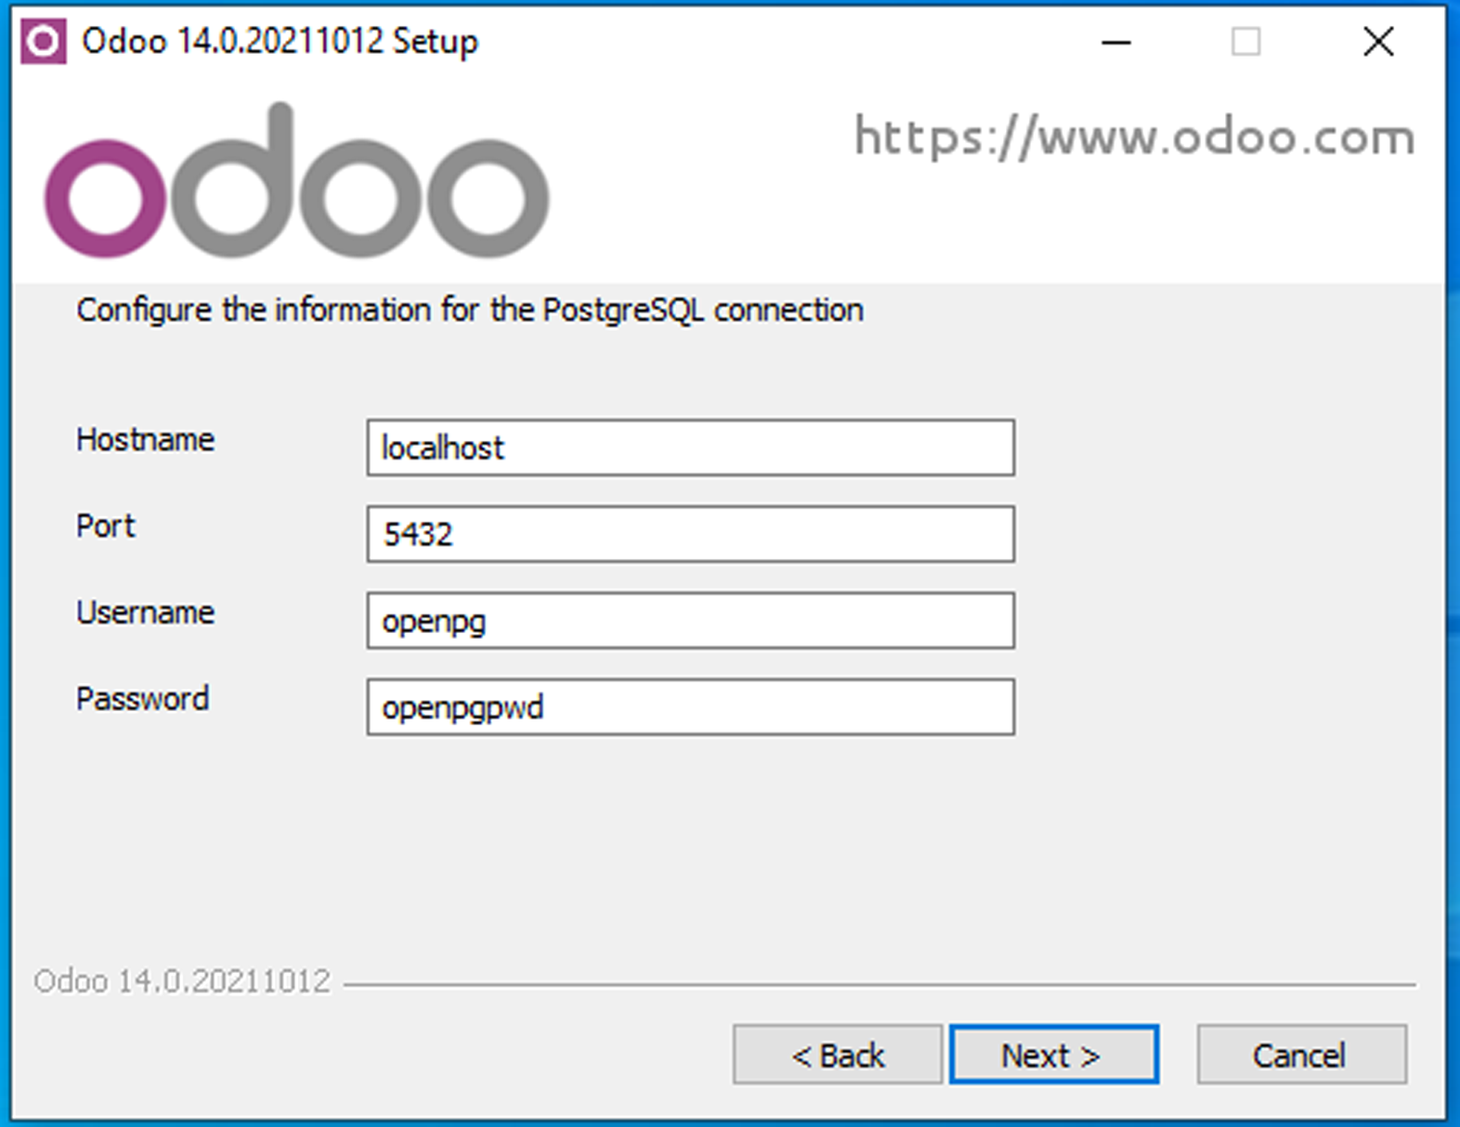
PostgreSQL
Hostname: localhost, al estar instalado el SGBD en la misma máquina que el servidor de Odoo.
Port: 5432 por el que habitualmente escuchan los servidores postgreSQL.
Usuario y password: en la imagen se ven los que crea Odoo en la instalación por defecto. Si tenemos un usuario creado podremos introducir sus credenciales, pero debe tener permisos de súperusuario.

Slide 17
Directorios Odoo
En el directorio donde esté intalado Odoo encontraremos el directorio server, que contiene todo lo referente al servidor Odoo.
De entre los contenidos de esta carpeta, destacamos:
Archivo odoo.log : contiene el log del servidor. Es un archivo que nos aportará información cuando ocurran errores.
Archivo odoo.conf : contiene la configuración del servidor. Información que nos puede resultar de utilidad:
Addons_path: directorio donde se encuentran los módulos de Odoo
Admin_passwd: contraseña de superusuario de Odoo.
Db_xxxx : variables que definen configuración relacionada con el SGBD.

Slide 18
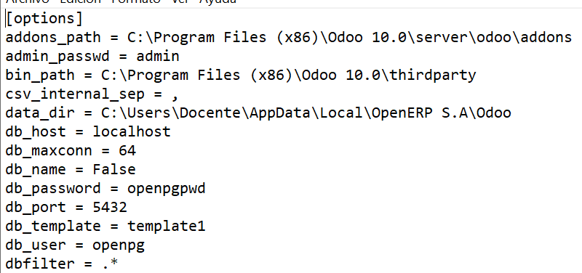
Directorios Odoo

Slide 19
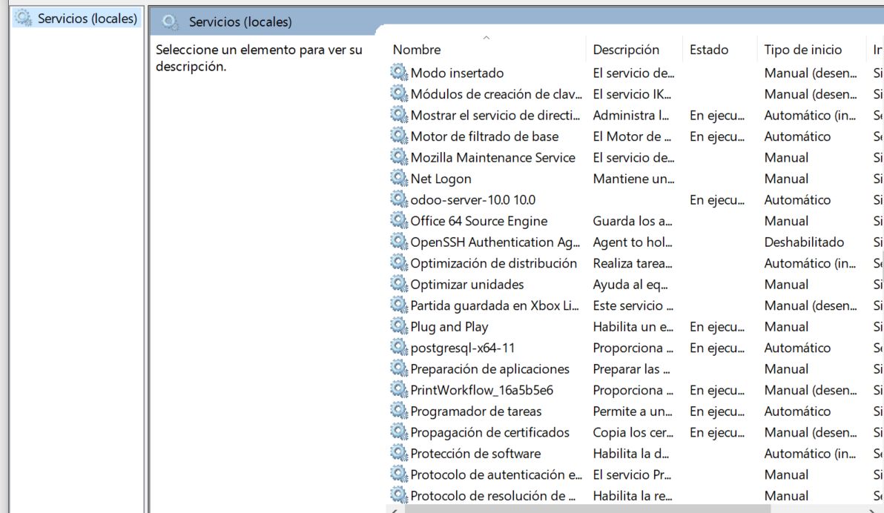
Servicios activos

Slide 20
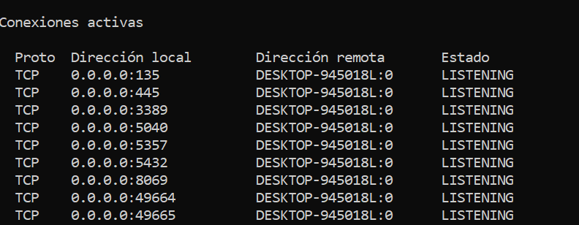
Puertos de escucha
PostgreSQL: 5432
Odoo: 8069
Deberemos asegurarnos que dichos puertos están activos: comando Netstat /a

Slide 21
Usuarios
Usuario PostgreSQL con privilegios para crear y eliminar BBDD. Cada BBDD irá asociada a una empresa. Los datos de este usuario residirán en el fichero odoo.conf.
Instalación All-In-One: crea por defecto usuario openpg (pwd: openpgpwd).
Servidor PostgreSQL instalado independiente: habrá que crear usuario con permisos para crear y eliminar BBDD.
En Linux: se puede crear usuario con el comando
sudo su –postgres –c “créate user” –s –P nombreusuario
Usuario administrador de Odoo es el único que puede crear y eliminar empresas. No tiene user, sólo contraseña. La contraseña se configura en el fichero odoo.conf
Usuarios de cada empresa creada en Odoo
Al inicializar cada empresa se crea el usuario Admin con todos los privilegios (crear usuarios, grupos de privilegios,…). Su username es el email del responsable y su contraseña se puede recuperar por parte del admin del server Postgre.
Resto de usuarios de Odoo.

Slide 22
ODOO
Instalación y configuración de Odoo en línea basada en nube.
Lo primero es darse de alta en la página
www.odoo.com/es_ES
Acceder al apartado Pruébalo gratis.
Seleccionar hasta 10 módulos (por ser una versión de prueba)
Datos personales.

Slide 23
ODOO
Odoo ofrece la posibilidad de disponer de una licencia por diez meses:
◻ Al poner el nombre de la empresa se debe añadir el prefijo edu- e indicar que se es estudiante.
La página de acceso al ERP desde cualquier dispositivo con acceso a internet y un navegador es:
nombre-empresa.odoo.com/web/login

Slide 24
ODOO
En Ajustes/Opciones generales existe un apartado donde se puede activar el modo desarrollador, necesario para todas las operaciones de configuración.

